Slide 1
Välkomna på utbildning i ärendehantering på Bygglovskontoret – Rätt från början!
2017-12-06
Ann Jansson, nämndsekreterare, MoS
Maria Dalbark, e- och tillsynsarkivarie, Stadsarkivet
Daniel Karlsson, säkerhetssamordnare, Säkerhetsenheten

Slide 2
Program
Vad är en allmän handling?
E-post och postöppning
Vad ska diarieföras?/Registreras som inkommen handling?
Offentlighet och sekretess
Dokumenthanteringsplan och arkivering
Kort visning av e-arkivet
Informationssäkerhetsklassning och informationssäkerhetshandbok

Slide 3
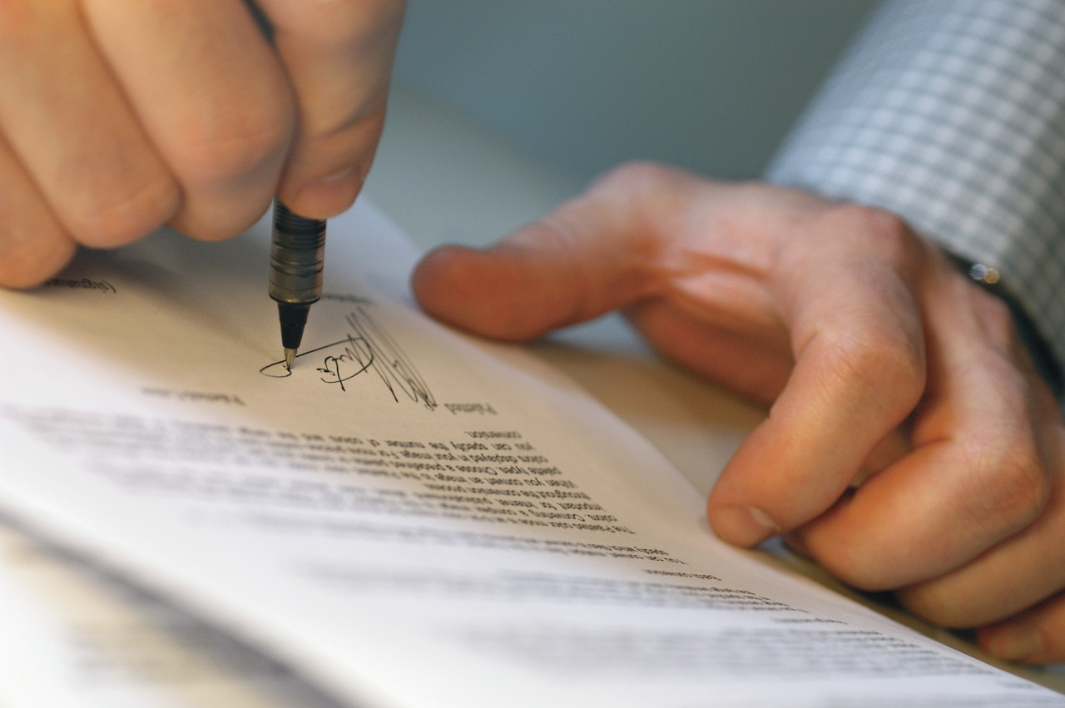
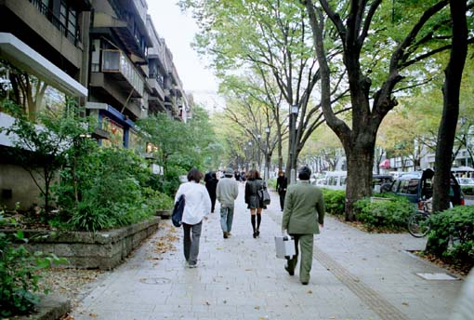
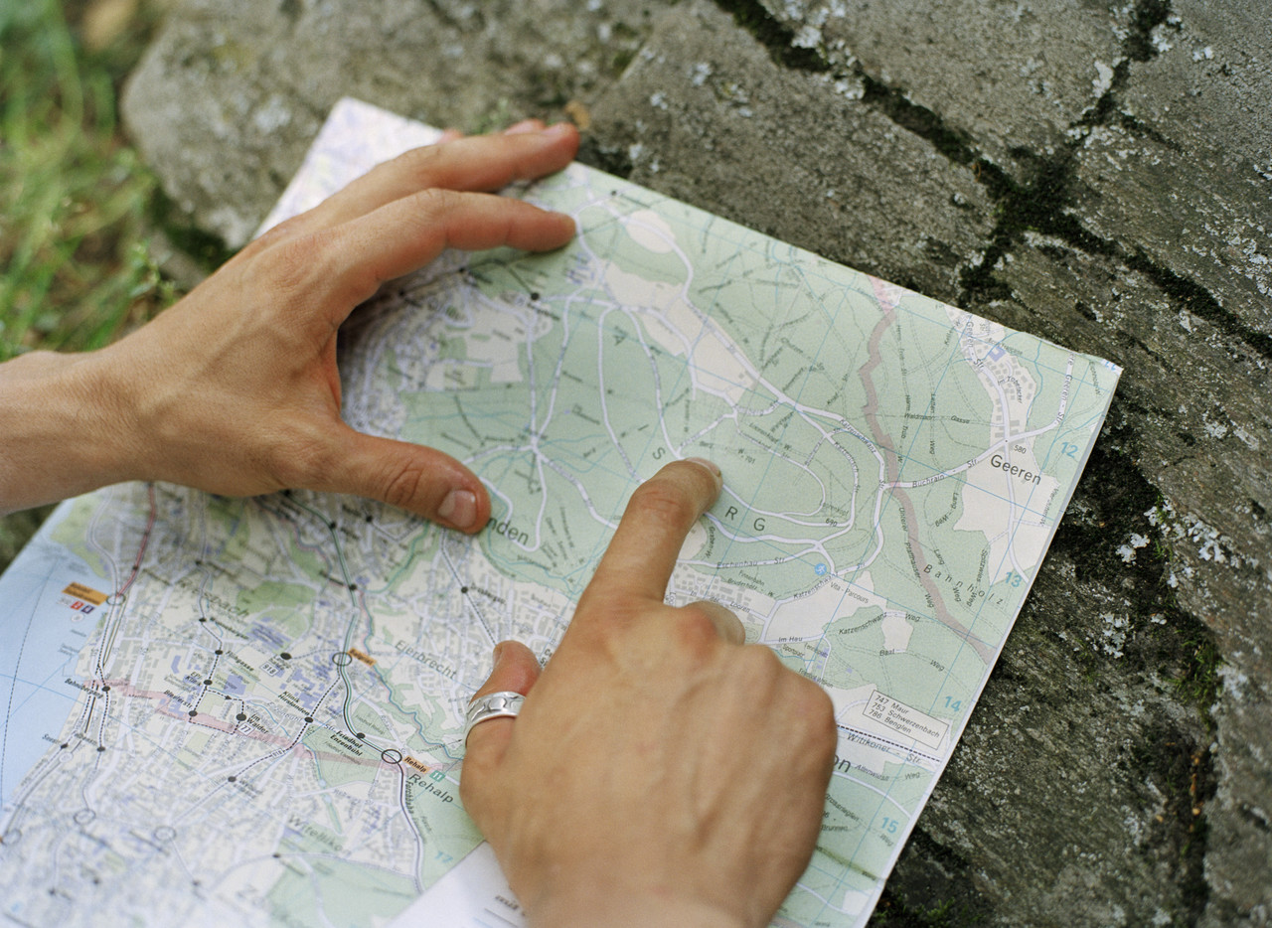

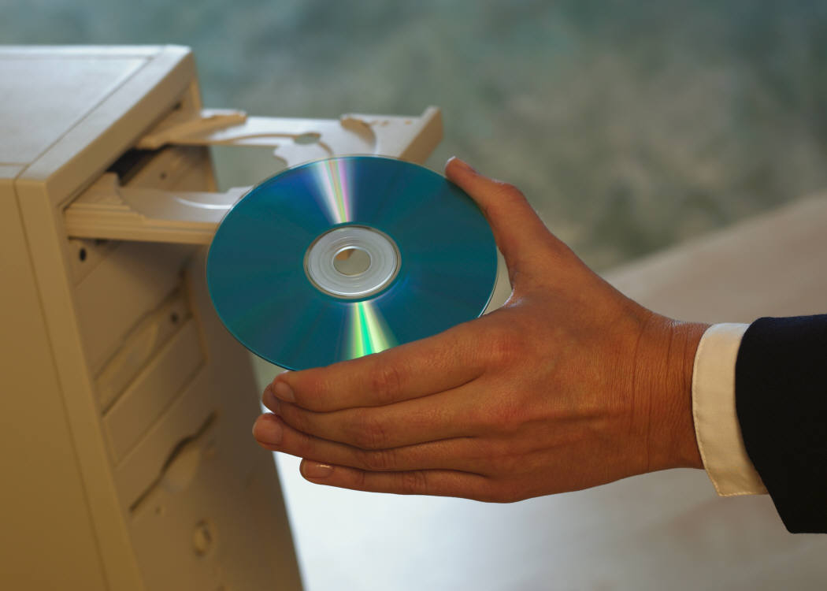
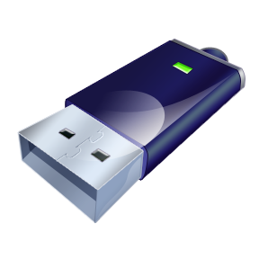
Vad är en handling?
Ett fysiskt medium som bär information
En form för att lagra och bevara upplysningar

Slide 4
Vad är en allmän handling?
Inkommen till
eller upprättad på myndigheten
Och förvarad hos myndigheten

Slide 5
Inkommen
Passerat en myndighetsgräns (gäller även ut)
SBN och BMN är olika myndigheter.
Kollegor inom kontoret = internt.
Brev, fax: Anlänt till myndighetens lokal eller till behörig tjänsteman eller politiker
Elektronisk handling: Gjorts tillgänglig för myndigheten
Notes:
Inkommen handling:
Passerat en myndighetsgräns
Brev, e-post mm:
När det anlänt till myndighetens lokal eller till behörig tjänsteman eller politiker
Upptagning:
När den gjorts tillgänglig för myndigheten

Slide 6
Upprättad
Färdigställts vid myndighet
När ärendet slutbehandlats
Tre slag av upprättade handlingar:
- expedierats (skickats)
- inte har expedierats men som tillhör ett visst ärende
- handling som justerats
Exempel:
Diarium, journal, register: när det är klart för införing
Dom: när den avkunnas
Protokoll: när det justerats
Notes:
Upprättad = färdig
Undertecknad
Expedierad (utskickad)
När ärendet slutbehandlats
Protokoll: när det justerats

Slide 7
Förvarad (TF 2 kap 3 §)
Förvarad hos myndighet (räknas även om man bär hem sakerna)
En upptagning är att anses som förvarad hos myndighet om upptagningen är tillgänglig med tekniska hjälpmedel.
Överlämnad till Stadsarkivet – förvaras där

Slide 8
Följande är inte allmänna handlingar:
personliga brev
arbetsmaterial (utkast, egna minnesanteckningar)
utkast för samråd/underhandsremiss (ej samma som samråd enligt PBL!)
handlingar i bibliotek
Notes:
Internt arbetsmaterial i pågående projekt som inte har uppvisats för nämnd eller annan! Så fort det har skickats ut till annan kan vi inte påstå att det är internt arbetsmaterial.
Officiella handlingar som kallas minnesanteckningar är däremot allmänna handlingar som kan vara offentliga.

Slide 9
Att tänka på rörande e-post
E-post loggen är en allmän handling
Papperskorgen är en allmän handling
Och…
Kommunens nämnder är olika myndigheter
- En handling är allmän när den expedierats eller inkommit
Notes:
Att e-post loggen är en allmän handling innebär till exempel att det som står i ämnesraden är allmän handling. Tänk på att inte skriva personuppgifter eller andra känsliga saker i ämnesraden.
Att man flyttar ett mail från inkorg eller skickat-korgen till papperskorgen innebär inte att mailet inte längre är en allmän handling.

Slide 10
Postöppning
Medgivande att öppna post
Om medgivande inte givits - ditt ansvar - kan bli inringd för att öppna din post
E-post - ditt ansvar att öppna post om du inte givit behörighet

Slide 11
Diarieföring
Kallas registrering i lagtext
Ekonomi- och personalsystem är en annan typ av registrering (ordet diarieföring används till ärendehantering)
Sekretessbelagda handlingar ska registreras, medan andra handlingar kan hållas ordnat på annat vis t.ex. pärmar (som allmänheten har rätt att bläddra i)

Slide 12
Vi ska diarieföra handlingar
För medborgarnas skull:
Enligt svensk grundlag (TF) har alla rätt att ta del
av allmänna handlingar.
(med vissa undantag som regleras i lag)

Slide 13
Vi ska diarieföra handlingar
För vår egen skull:
Om vi inte kan hålla reda på vilka ärenden
och handlingar som finns, så kan vi inte heller
bedriva någon effektiv verksamhet.

Slide 14
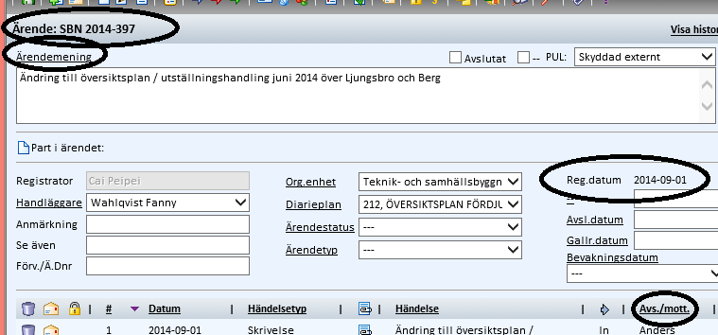
Registrering
Skyldighet att registrera inkomna och upprättade handlingar (dvs. diarieföring). Registreringen ska ske utan dröjsmål.
I registret ska framgå:
Datum
Löpnummer
Avsändare/Mottagare *
Ärendemening*
* får utelämnas om det behövs för att skydda sekretess

Slide 15
Vilka handlingar ska diarieföras?
Upprättade och utgående handlingar
Handlingar som upprättas inom kontoret och lämnas till nämnd/styrelse eller skickas någon annanstans (expedieras).
Inkommande handlingar
Handlingar som inkommer från allmänhet, företag, organisationer eller myndigheter eller från annan nämnd eller annat kontor inom kommunen.
Hemliga handlingar ska alltid diarieföras!
.

Slide 16
Undantag från diarieföring:
internt arbetsmaterial som inte ska arkiveras,
handlingar av ringa betydelse - reklam, frågor av enklare art
om handlingarna hålls ordnade på annat sätt och inte är hemliga – fakturor, lönespecifika-tioner

Slide 17
Aktrensning (enligt RA-FS 1997:8)
När ett ärende är avslutat bör akten rensas av handläggaren. Alla handlingar som är av tillfällig betydelse kan då avlägsnas. Handlingar som tillfört sakuppgifter till ärendet får inte rensas ut.
Rensa bort:
utkast och kladdar
dubblettkopior
minnesanteckningar som inte tillfört ärendet sakuppgift
trycksaker som inte haft någon betydelse för ärendet.
Kvar i akten när ärendet arkiveras - blir allmän handling!

Slide 18
Offentlighet och sekretess
Offentlighetsprincipen, TF 2 kap (grundlag)
En allmän handling som är offentlig ska lämnas ut.
Notes:
I en av våra grundlagar, tryckfrihetsförordningen, finns offentlighetsprincipen uttryckt, vilket bland annat innefattar bestämmelser om rätten att ta del av allmänna handlingar.
.

Slide 19
Offentlighets- och sekretesslag (OSL 2009:400)
Rör rätten att ta del av allmänna handlingar är organiserad så att:
Handlingarna kan lämnas ut skyndsamt
Man kan skilja allmänna handlingar från arbetsmaterial
Rätten att lämna ut säkerställs samtidigt som sekretess upprätthålls
Sekretesshandlingar de enda som har lagkrav på registrering.
Notes:
Med skyndsamhet avses att begäran ska hanteras utan oskäligt dröjsmål, gärna nästkommande dag

Slide 20
OSL forts.
En allmän handling är offentlig och ska lämnas ut (efter begäran) om det inte finns stöd i offentlighets- och sekretesslagen för att hemlighålla den.
Sekretess till skydd för allmännas intresse
Sekretess till skydd för enskilds intresse
Sekretess för vissa organ
”Menprövning”
Notes:
Rätten att ta del av allmänna handlingar får begränsas endast om det är påkallat med hänsyn till
Menprövningen innebär att uppgifter inte får lämnas ut om det inte står klart att uppgifterna kan röjas utan att den enskilde eller någon närstående lider men.
• Begreppet men har en mycket vidsträckt innebörd.
• Men kan vara olika kränkningar av den personliga integriteten som kan uppstå om uppgifterna lämnas ut. Bara det att någon känner till en känslig uppgift om en person kan i många fall vara tillräckligt för att men ska föreligga.
• Utgångspunkten för bedömningen ska vara den enskilde personens egen upplevelse
En juridisk person kan inte drabbas av men, men däremot utav skada i form av ekonomisk skada.

Slide 21
Begäran om utlämnande av allmän handling
Myndigheten får inte fråga efter namn på sökanden eller vad sökanden ska ha handlingen till
- Annat än i vissa undantagsfall om eventuell sekretess måste utredas (sekretessprövning enligt OSL)
Utan dröjsmål = genast eller så snart det är möjligt
På stället = i lokaler som vi anvisar
Kopior - Enligt Linköpings kommuns taxa för kopiering – revidering pågår
- Rätt att få kopia skickad
- Vi lämnar inte ut personuppgifter via mail
Notes:
Restriktiv användning av kommunens rätt att efterfråga namn på den som begär ut den allmänna handlingen.
Att handlingen ska lämnas ut genast innebär inte att det inte finns tid för menpröning! Man har alltid tid att rådfråga en kollega eller kommunjurist!
Vad gäller personuppgifter via mail lämnas sådana inte ut för annan än den som uppgifterna rör. Vi måste alltså vara säker på vem som är mottagaren innan vi mailar ut en uppgift. Här kan man tänka sig undantag när det uppenbart rör helt harmlösa uppgifter (Mailadressen till kommundirektören).

Slide 22
Beslut att inte lämna ut allmän handling
Ej allmän eller sekretessbelagd
Den som begär ut handlingen har rätt att få ett skriftligt beslut – ska informeras om denna rättighet!
Om begäran rör en befintlig handling: överklagningsbart beslut
Om begäran rör uppgift ur en handling: beslut utan överklagandehänvisning
Notes:
På respektive förvaltning finns personer som har delegation att fatta sådana beslut. Det framgår av delegationsordningen vilka dessa personer är.
Överlagande av beslut att inte lämna ut allmän handling lämnas in till nämnden men ställs till Kammarrätten.

Slide 23
OSL forts.
Om en uppgift är sekretessbelagd hos en myndighet, så följer sekretessen med till arkivmyndigheten
Ansvaret för utlämnande ligger på arkivmyndigheten

Slide 24
Förvaltningslag (1986:223)
Serviceskyldighet att besvara så fort som möjligt
Skyldighet att ta emot post, även e-post, och telefonsamtal varje helgfri dag i två timmar

Slide 25

Notes:
För att göra Rätt från början finns en ärendehandbok som förklarar det som är värt att veta kring ärendeberedning i kommunen.
Finns på linweb och linkoping.se

Slide 26
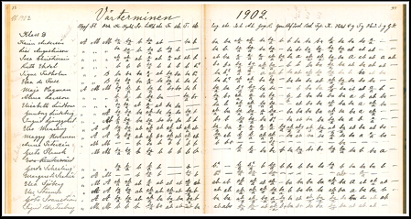
Varför arkiverar vi? arkiveringen startar när handlingen kommer in inte i slutet av processen
Offentlighetsprincipen
En demokratifråga, bidrar till ett bra och öppet samhälle. Vi har rätt till vår historia

Slide 27
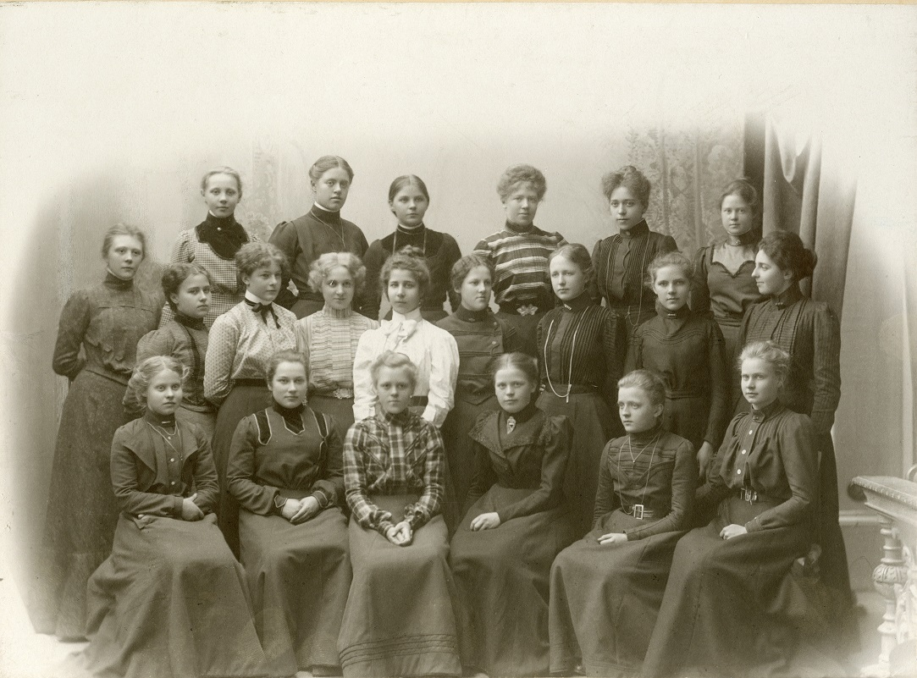
Rättssäkerhet
Att kunna i efterhand se vilka beslut som fattats, bevisläge
Avtal
Verksamhetsnytta
Rätt information vid rätt tillfälle
Rätt information ger förutsättningar
för riktiga beslut
Forskningens behov
Vårt kulturarv
Rapport
Rapport
Arkiv

Slide 28
Arkivering hela vägen
Gallras
Inkommen information
Öppna
Ärenden
Aktuell information
Bevaras
Arkiverad information
-Registreras
-Påförs uppgifter
Dokumenthanteringsplan
Återanvändning

Slide 29
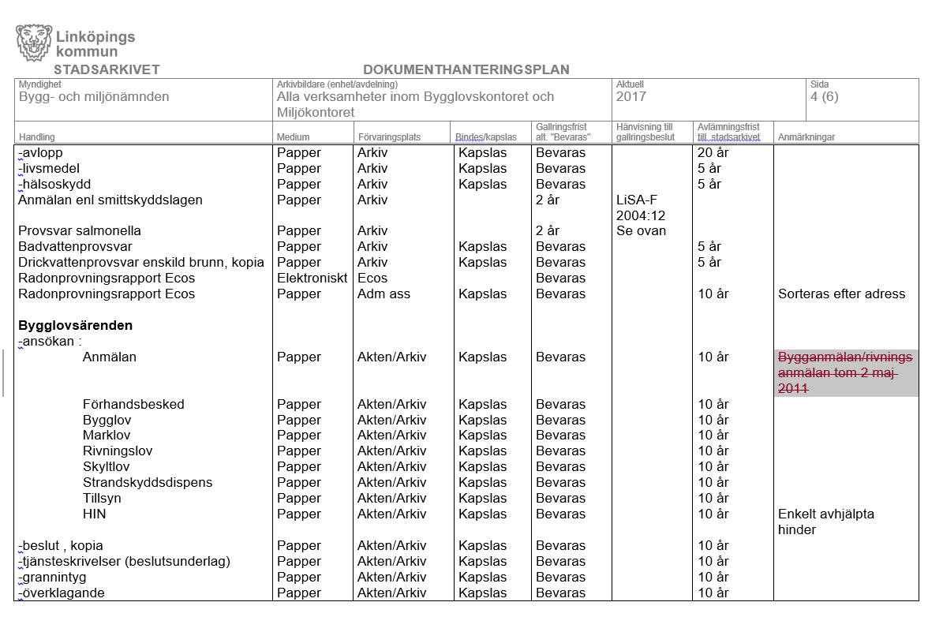
Dokumenthanteringsplaner

Slide 30
Dokumenthanteringsplaner
Redovisar vilka handlingar som finns
Var handlingarna förvaras
Anger hur arkivering ska göras
Anger om de ska bevaras eller gallras
Gallring (förstörande) av handlingar får endast göras om ett gallringsbeslut finns
Revideras av arkivansvarig och arkivredogörare i samråd med stadsarkivet
Finns registrerade i W3D3 för SBN och BMN
Notes:
Alla myndigheter ska beskriva sina allmänna handlingar i en dokumenthanteringsplan.
Den är en översikt som är till hjälp för att få en överblick över vilka allmänna handlingar som finns och hur dessa ska hanteras.
Dokumenthanteringsplanen skrivs i samråd med stadsarkivet

Slide 31
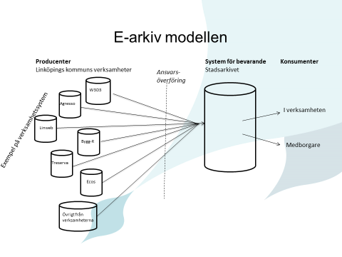

Slide 32
Leveransprocessen (Handbokens uppbyggnad)
Myndighetens förarbete
Myndighetens förarbete innan ett leverans-projekt kan startas
Projektstart
Ansvars-fördelning och projektupplägg
Förberedelser inför leverans Definiera vad som ska bevaras, bestämma filformat, mappning m.m.
Leverans-överens-kommelse Slutsatserna från förberedelserna resulterar i en leveransöverens-kommelse
Leverans
Leverans av information i verksamhets-systemet till LTA
Godkännande
Leverans-kontroll
och överlämnande
Tillgänglig-görande
Åtkomst och återsökning
Leveransprojekt
Verksamhetens ansvar

Slide 33
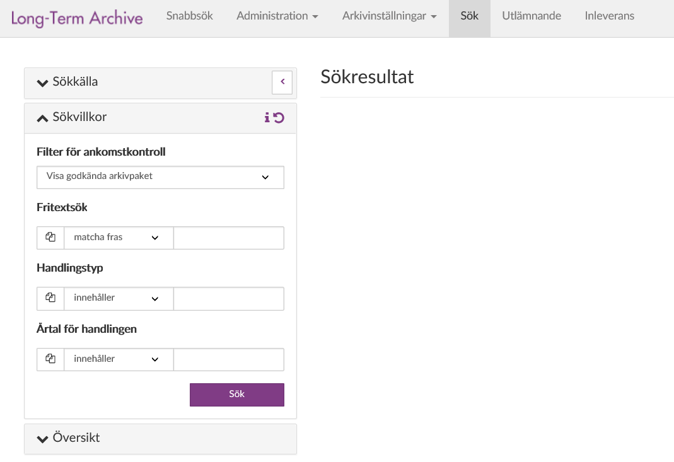
Wahlberg

Slide 34
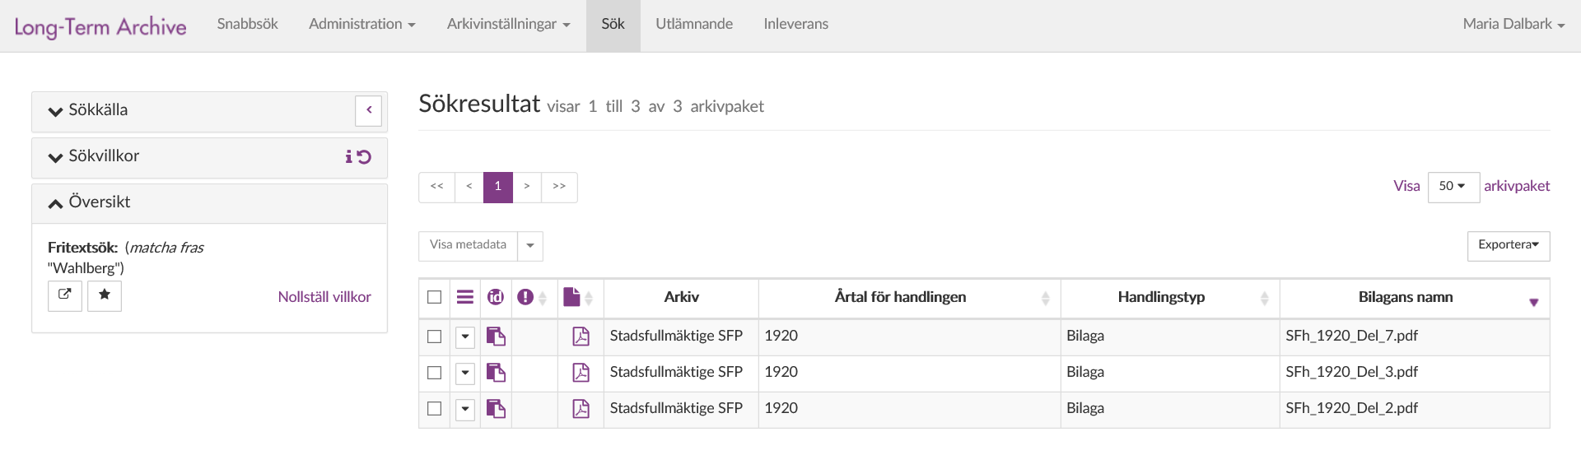

Slide 35
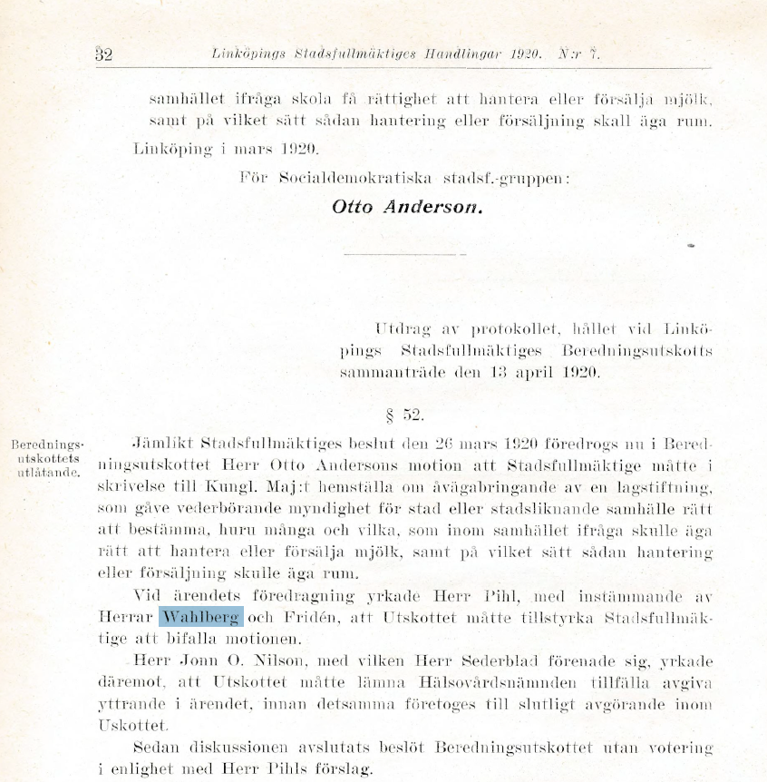

Slide 36
Dataskyddsförordningen
Arkivlagen har företrädesrätt före GDPR

Slide 37
Vad är informationssäkerhet?
Med ”Informationssäkerhet” avses organisatoriska och tekniska säkerhetsfrågor i informationsförvaltning och informationshantering, personuppgiftshantering och dataskydd, systemsäkerhet och IT-säkerhet.
Informationssäkerhet är förmågan hos en organisation att hantera informationen så att legala, etiska och verksamhetsmässiga intentioner upprätthålls.
Personligen ser jag det som verksamhetsförbättring och ett helhetsgrepp för att se informationsflöden/hantering ute i verksamheten.

Slide 38
Vilka är aspekterna?
Konfidentialitet (Confidentiality)
Att endast behöriga individer, enheter eller processer kan komma åt informationen
Riktighet (Integrity)
Informationen ska vara giltig, riktig och fullständig. Informationen ska inte kunna ändras utan behörighet
Tillgänglighet (Availability)
Att informationen är tillgänglig i ett användbart format när den behövs
Spårbarhet (Traceability)
Att förändringar i informationen kan spåras och återskapas
I
C
A
T
Notes:
Här beskriver vi aspekterna som man ska analysera konsekvenserna av, så att man får förståelse av vilket skydd som är lämpligt. (Det är ett annorlunda skydd om information måste vara tillgängligt än om det inte får komma I orätta händer.

Slide 39
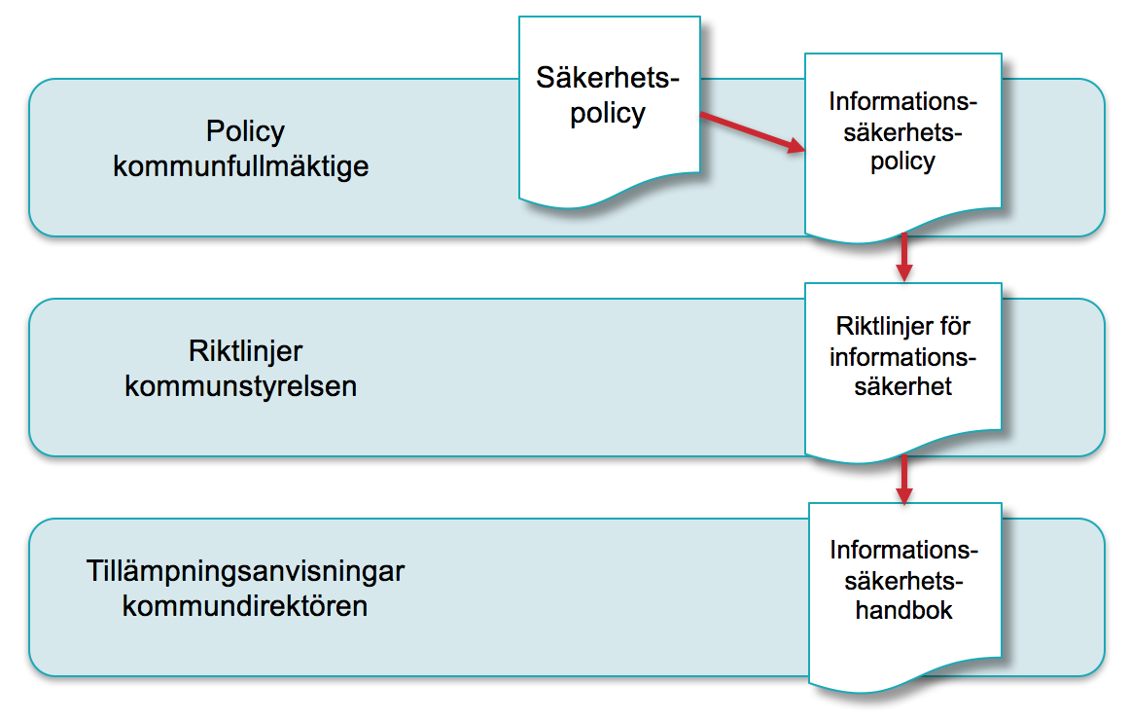
Ledningssystem för informationssäkerhet (LIS)
Kommuner rekommenderas av MSB att följa standarden ISO/IEC 27000 för upprätta ett LIS
LIS beskriver organisation, roller & ansvar, processer mm
Perspektivet i 27000-serien är verksamhetsdrivet och riskorienterat vs. teknikorienterat.
Gäller även kommunala bolag
Gäller inte kommunala bolag
Informations
säkerhets
handboken
Notes:
Beskriv övergripande nivåerna för beslut och att infosäk-policyn är redan antagen. Tanken är även att visa att den vänstra delen av figuren är det som gäller I kommunens verksamhet, de kommunala bolagen omattas beara av infosäk policyn och om dessa ska skapa ett eget LIS – de kan gärna använda infosäkhandboken som utgångspunkt, med anpassningar till bolagens strukturer.

Slide 40


















Organisatoriskt
Informationssäkerhetssamordnare
Informationssäkerhetsrådet
Verksamhetsansvariga
Informationsägare
Systemägare
Skyddsåtgärder
Hanteringsregler
Objektägare
Riktlinjer
Rutiner
Avtal
IT-säk- ansvarig
Informationsbärare
Medarbetare
Info.säk.policy
Informationsvärdering
Brandvägg
Konsekvensskala
Risk-analys
IT-strateger
Digitala
lagrings-media
Info
typ
Arkiv
Kryptering
Dator-
halls
ansvarig
Info.
klassning
Stöldskydd
IT-chef
Antivirus
Dokument
Brandskydd
Säkerhets-
chef
Segmentering
Passersystem
IT-leverantör
Behörighets-kontroll
Informationsresursägare
Informationsresursägare
IT
Fysiskt
Notes:
Beskriv: Information i mitten, som vi informationsklassar (värderar), som vi lagrar och hanterar (informationsbärare), som vi skyddar med hanteringsregler för medarbetare, brandvägg för it, passersystem för fysisk säkerhet. För att därutöver tilldela ansvar för att så sker. Där informationssäkerhetssamordnaren ska hålla ihop allt m.h.a. Informationssäkerhetsrådet. För att underlätta så har man delat in dessa beståndsdelar i (klick) fysisk säkerhet – med krav på dörrar och lås, IT-säkerhet som gäller till största delen LKDATA och organisatorisk säkerhet, som gäller medarbetare.

Slide 41
Vad är informationsklassning?
Om informationsklassning
informationsklassning är systematisk kategorisering av information baserat på dess värde för verksamheten. (Vilka blir konsekvenserna om den kommer i orätta händer, inte är korrekt, tillgänglig eller spårbar?)
Informationsklassning handlar INTE om IT!
Det är verksamheten som ansvarar för att konsekvensbedöma sin information
Klassning av informationstyper, inte system eller objekt
informationsklassning innebär konsekvensbedömning av själva informationen, inte mediet där den finns. informationsklassning är inte detsamma som systemklassning. Men systemklassning kan användas av ansvariga för system som en metod för att skydda information.
Notes:
Här vill jag att man ska förstå varför man klassar information inte resurserna som hanterar informationen.

Slide 42




Vad ska klassas?
Vanligast är att klassa informationstyperna, inte de individuella informationstillgångarna
En informationstyp är en definierbar informationskategori som används av organisationen
En informationstyp kan förekomma i ett eller flera media, t ex på pappersutskrift eller i dokument, i elektronisk form i e-post eller lagrat på en server, uttalat i konversationer etc. Alla klassade informationstyper ska skyddas på korrekt nivå oavsett medium.
Pappersformat, ex avtal, kontrakt, födelseattester, läkarjournaler, utdrag från register, expansionsplaner, foton på nya produkter, etc.
Elektroniskt format, ex e-post, källkod till mjukvara, Excelfiler, Internetbanken, ritningar, foton etc.
Realtidsformat, ex diskussioner, telefonsamtal, presentationer inför publik, webmöten etc.
Fysiska objekt, ex modeller på nya produkter, prototyper etc.
Notes:
Ytterligare understryka att det inte är prylarna utan informationen som är I fokus. (Denna bilden kan du avgöra om den inte blir för mycket.

Slide 43
Informationsklassning Vem och hur går det till?
Identifiera
Viktiga informationstyper som används och behövs i verksamhetsprocesserna identifieras och definieras
Klassa informationsägare
Bedöm konsekvenserna om informationen inte finns tillgänglig, kommer i orätta händer, inte är korrekt eller inte finns spårbar. Informationsklassen sätts i samklang med konsekvenserna.
Skydda resursägare och medarbetare
Informationsägarens konsekvensbedömning ger skyddsnivå för informationen. Informationsklassningen förmedlas till informationsresursägarna
Identifiera
Verksamhetsprocesser och
informationstyper
Klassa
Klassningsnivåer
Krav på skydd
av information
säkerhetsåtgärder
IT
Faciliteter
Medarb
Notes:
Här vill jag att det ska framgå att det är verksamheten som gör klassningen och att det inte är speciellt svårt. (Att skydda är gråmarkerat för att det ska man inte behöva bry sig om. Det är bara en upplysning.

Slide 44
Varför klassa information?
Informations-
ägare
Informations-säkerhets-sammordnaren
IT Säkerhetsåtgärder
Verksamhet
informationsklassar
Skyddskrav (definierade säkerhetsåtgärder
kopplade till informationsklass)
Faciliteter Säkerhetsåtgärder
Medarbetare Säkerhetsåtgärder
Notes:
För att få ett relevant skydd.
Här vill jag att man förklarar att verksamheten informationsklassar och att informationssäkerhetssamordnaren ställer krav på de som hanterar informationen utifrån första bilden med fysisk säkerhet, it-säkerhet och organisatiorisk säkerhet (medarbetare).

Slide 45
Informationssäkerhetshandboken
Informations-säkerhets-sammordnaren
IT Säkerhetsåtgärder
Verksamhet
Informationsklassa
Skyddskrav (definierade säkerhetsåtgärder
kopplade till informationsklass)
Faciliteter Säkerhetsåtgärder
Medarbetare Säkerhetsåtgärder
=
Hur man gör! informationsklassning,
riskhantering mm
Informations
säkerhets
handboken
Hur vi skyddar!
Guider, regler och krav
Notes:
För att lyckas har vi skapat en handbok för informationssäkerhet. Där man kan läsa bl.a. Hur man informaitonsklassar, hur man ska jobba med risker, vilka skyddsåtgärder som gäller medarbetare it etc.

Slide 46

Notes:
Och här är avslutningen där vi visar innehållsförteckningen i handboken och att vi kommit fram till styrningen av informationssäkerhet.

Slide 47
Sammanfattning
Rätt från början underlättar för oss alla!
Generell genomgång, fråga om du är osäker!
Fler frågor nu?
Tack för uppmärksamheten!

